Slide 1
铁路专用通信技术
铁道学院 刘洪朋

Slide 2
课程目标
学生学完本课程后应能清楚了解通信系统和铁路通信网的概况、通信基础知识、铁路通信设备及铁路通信网络构成，能够进行相应的设备安装、调试、维护工作。
课程内容
通信技术的概况；传输技术，如接入技术，交换技术；数据通信，移动通信；铁路专用通信，如铁路调度通信、会议电视、综合视频监控、应急通信的系统以及应用实例。
考核方式
考核方式的多元性，结合课堂提问、完成作业、考勤情况考核作为平时成绩，占总成绩的50%，理论考试作为期末成绩，占总成绩的50%。

Slide 3
铁路专用通信技术
第1章 绪论

Slide 4
第一节 通信网的基本概念
一、通信和通信系统
二、通信系统的主要性能指标
三、通信网的构成和分类

Slide 5
第一节 通信网的基本概念
一、通信和通信系统
  （一）通信的定义
  通信的定义：通信是传递信息的手段，即将信息从发送器传送到接收器。
  通信的目的：通信的目的是为了完成信息的传输和交换。
  通信的一些相关概念：
  (1)信息：可被理解为消息中包含的有意义的内容。
  信息一词在概念上与消息的意义相似，但它的含义却更普通化，抽象化。
  (2)消息：消息是信息的表现形式，消息具有不同的形式，例如符号、文字、话音、音乐、数据、图片、活动图像等。
  (3)信号：信号是消息的载体，消息是靠信号来传递的。信号一般为某种形式的电磁能（电信号、无线电、光）。

Slide 6
第一节 通信网的基本概念
  通信发展简史
    1837年：莫尔斯发明有线电报
    1876年：贝尔发明有线电话
    1918年：调幅无线电广播、超外差接收机问世
    1936年：商业电视广播开播
    1938 – 1945（二战）雷达和微波系统
    1948 Brattain、Bardeen和Shockley 晶体管
    1948 Shannon 信息论
    1953 彩色电视
    1956 越洋电话
    1962 卫星通信
    1965 程控电话交换机
    1972 Motorola 蜂窝电话
    1991 GSM移动通信系统
    1995 CDMA移动通信系统
    2006 3G技术 2010 4G技术

Slide 7
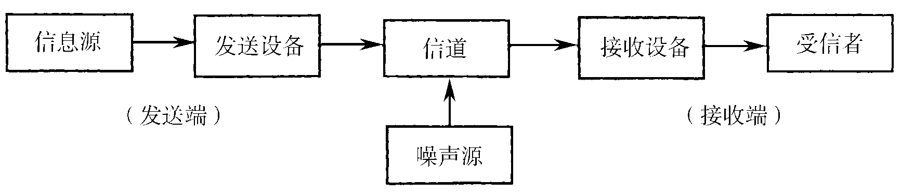
第一节 通信网的基本概念
（二）通信系统的组成
  1 通信系统的一般模型
    信息源（简称信源）：把各种消息转换成原始电信号，如麦克风。信源可分为模拟信源和数字信源。
    发送设备：产生适合于在信道中传输的信号。
    信道：将来自发送设备的信号传送到接收端的物理媒质。分为有线信道和无线信道两大类。
    噪声源：集中表示分布于通信系统中各处的噪声。

Slide 8
第一节 通信网的基本概念
    接收设备：从受到减损的接收信号中正确恢复出原始电信号。
    受信者（信宿）：把原始电信号还原成相应的消息，如扬声器等。

Slide 9
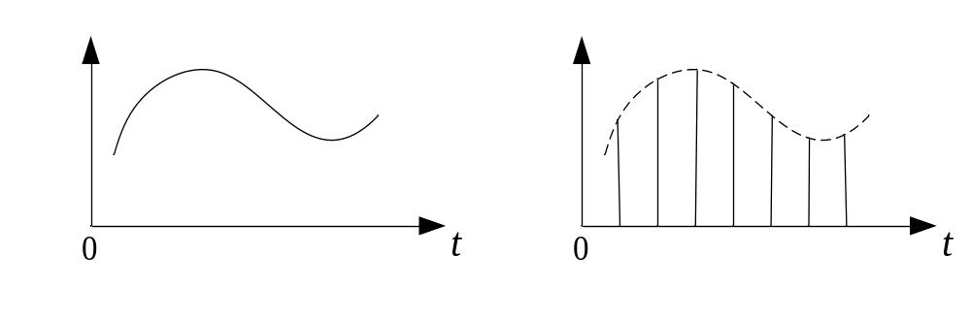
第一节 通信网的基本概念
  2 模拟通信系统模型和数字通信系统模型
    模拟信号和数字信号
      模拟信号：代表消息的信号参量取值连续，例如麦克风输出电压：
(a) 话音信号 (b) 抽样信号
图1-2 模拟信号

Slide 10
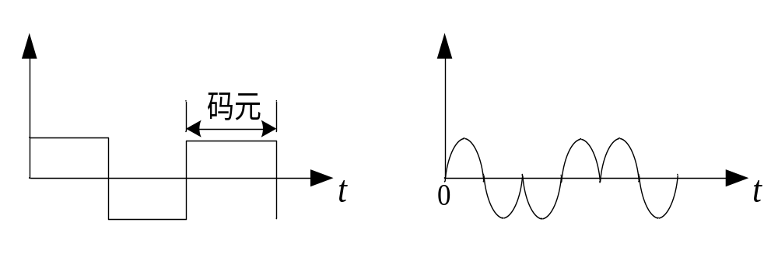
第一节 通信网的基本概念
      数字信号：代表消息的信号参量取值为有限个，例如电报信号、计算机输入输出信号：
    通常，按照信道中传输的是模拟信号还是数字信号，相应地把通信系统分为模拟通信系统和数字通信系统。
(a) 二进制信号 (b) 2PSK信号
图1-3 数字信号

Slide 11
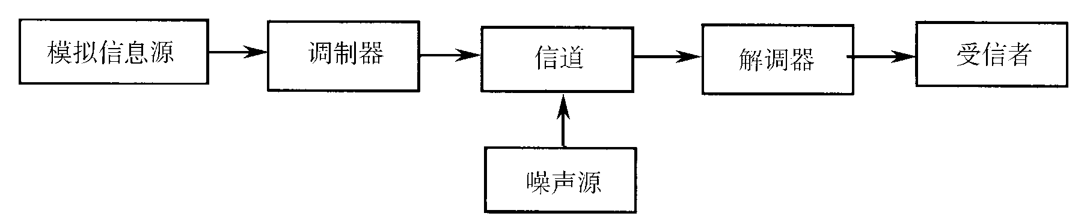
第一节 通信网的基本概念
    模拟通信系统模型
      模拟通信系统是利用模拟信号来传递信息的通信系统：
      两种变换：
      模拟消息 ⬄ 原始电信号（基带信号）
      基带信号 ⬄ 已调信号（带通信号）
图1-4 模拟通信系统模型

Slide 12
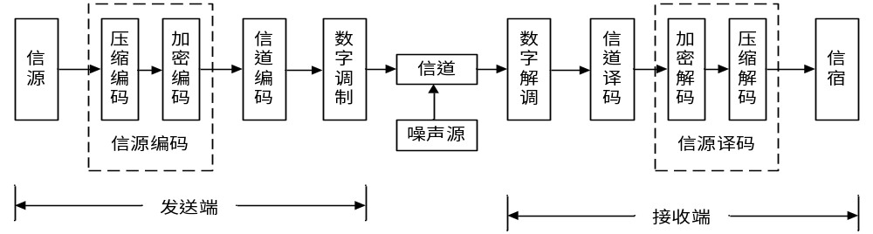
第一节 通信网的基本概念
    数字通信系统模型
      数字通信系统是利用数字信号来传递信息的通信系统
      信源编码与译码目的：
        提高信息传输的有效性
        完成模/数转换
      信道编码与译码目的：增强抗干扰能力
      加密与解密目的：保证所传信息的安全
      数字调制与解调目的：形成适合在信道中传输的带通信号
      同步目的：使收发两端的信号在时间上保持步调一致

Slide 13
第一节 通信网的基本概念
  数字通信的特点
    优点
      抗干扰能力强，且噪声不积累
      传输差错可控
      便于处理、变换、存储
      便于将来自不同信源的信号综合到一起传输
      易于集成，使通信设备微型化，重量轻
      易于加密处理，且保密性好
    缺点：
      需要较大的传输带宽
      对同步要求高

Slide 14
第一节 通信网的基本概念
  3 通信系统的分类
    按通信业务分类：电话通信系统、数据通信系统、图像通信系统、会议通信系统、多媒体通信系统
    按调制方式分类：基带通信系统和频带通信系统
    按信号特征分类：模拟通信系统和数字通信系统
    按传输媒介分类：有线通信系统和无线通信系统

Slide 15
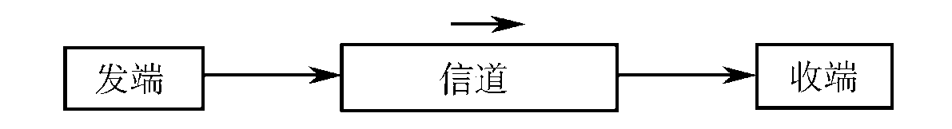
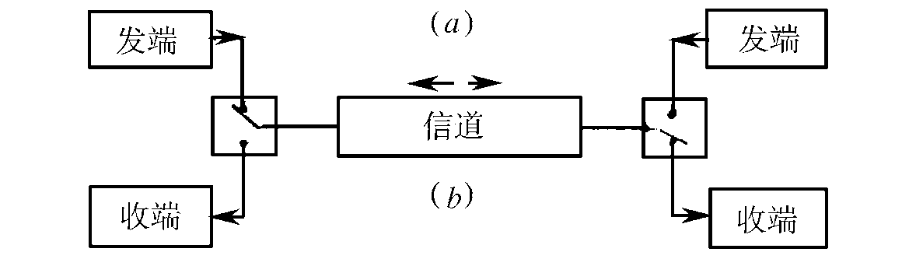
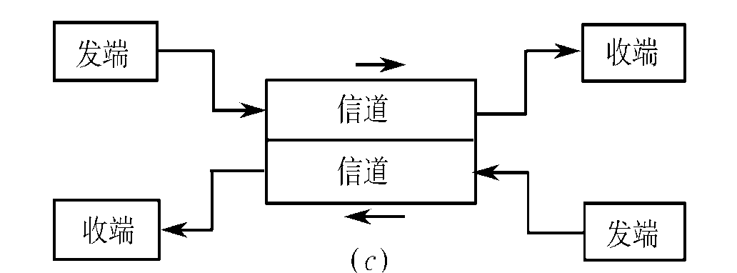
第一节 通信网的基本概念
  （三）通信方式
    1 单工、半双工和全双工通信
      单工通信：消息只能单方向传输的工作方式
      半双工通信：通信双方都能收发消息，但不能同时收
      发的工作方式
      全双工通信：通信双方可同时进行收发消息的工作方式

Slide 16
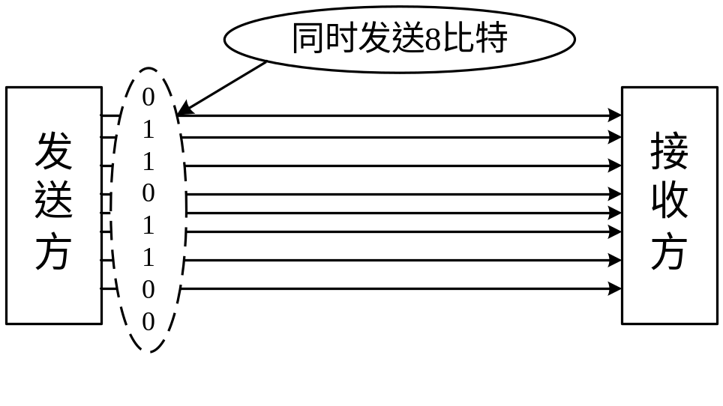
第一节 通信网的基本概念
    2 并行传输和串行传输
      并行传输：将代表信息的数字信号码元序列以成组的方式在两条或两条以上的并行信道上同时传输
      优点：节省传输时间，速度快：不需要字符同步措施
      缺点：需要 n 条通信线路，成本高

Slide 17
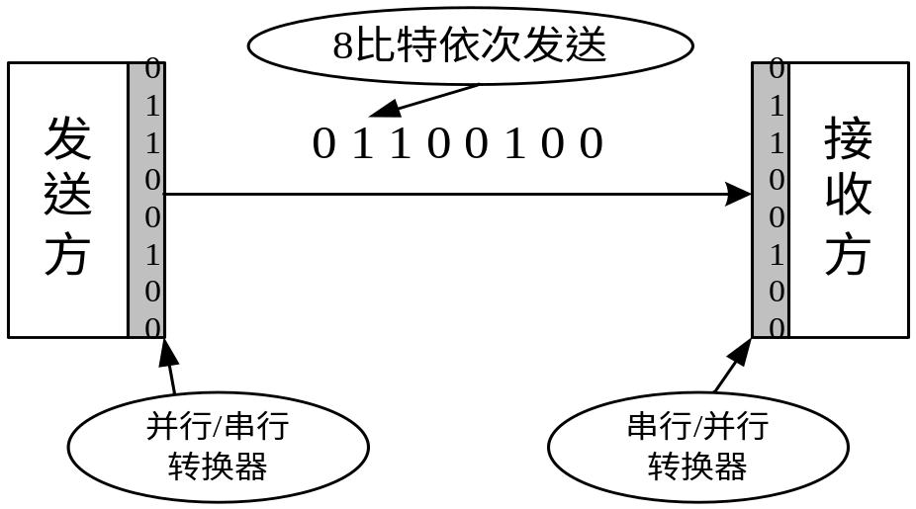
第一节 通信网的基本概念
      串行传输 ：将数字信号码元序列以串行方式一个码元接一个码元地在一条信道上传输
      优点：只需一条通信信道，节省线路铺设费用
      缺点：速度慢，需要外加码组或字符同步措施

Slide 18
第一节 通信网的基本概念
二、通信系统主要性能指标
  通信系统的主要性能指标：有效性和可靠性
    有效性：指传输一定信息量时所占用的信道资源（频带宽度和时间间隔），或者说是传输的“速度”问题。
    可靠性：指接收信息的准确程度，也就是传输的“质量”问题。
  模拟通信系统：
    有效性：可用有效传输频带来度量。
    可靠性：可用接收端最终输出信噪比来度量。

Slide 19
第一节 通信网的基本概念
  数字通信系统
    有效性：用传输速率和频带利用率来衡量。
      波特率（码元传输速率）R_{B}：定义为单位时间传送码元的数目，单位为波特（Baud），简记为B。
      比特率（信息传输速率） R_{b}：定义为单位时间内传递的信息量，单位为比特/秒，简记为 b/s ，或bps

Slide 20

第一节 通信网的基本概念
      码元速率和信息速率的关系
      对于二进制数字信号：M = 2，码元速率和信息速率在数量上相等。
      对于多进制，例如在八进制（M = 8）中，若码元速率为1200 B，则信息速率为3600 b/s。

Slide 21
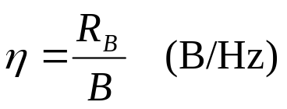
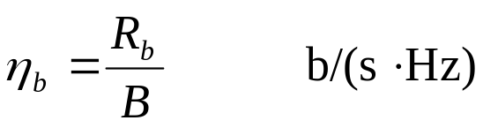
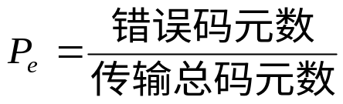
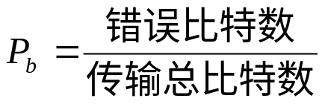

第一节 通信网的基本概念
      频带利用率：定义为单位带宽（1赫兹）内的传输速率，即
      或
    可靠性：常用误码率和误信率表示。
      误码率
      误信率，又称误比特率
      在二进制中有

Slide 22
第一节 通信网的基本概念
三、通信网的构成和分类
(一)通信网络的组成
通信网络从功能上可以划分为传输设备、接入设备、交换设备。
传输设备：包括用户线路、中继线路和信号转换设备，如：双绞线、电缆、光缆、无线基站收发设备、光电转换器、卫星、微波收发设备等。
接入设备：包括电话机、传真机等各类用户终端，以及集团电话、用户小交换机、集群设备、接入网等；
交换设备：包括各类交换机和交叉连接设备；
通信网络正常运作需要相应的支撑网络的存在。支撑网络主要包括同步网、信令网、电信管理网（网管网）三种类型。
同步网：保证网络中的各节点同步工作；
信令网：可以看作是通信网的神经系统，利用各种信令完成保证通信网络正常运做所需的控制功能；
电信管理网（网管网）：完成电信网和电信业务的性能管理、配置管理、故障管理、计费管理、安全管理。

Slide 23
第一节 通信网的基本概念
（二）通信网络的分类
按业务种类可分为电话网、电报网、传真网、广播电视网以及数据网等。
按所传输的信号形式可分为数字网和模拟网。
按服务范围可分为本地网、长途网和国际网。
按运营方式可分为公用通信网和专用通信网。
按组网方式可分为移动通信网、卫星通信网等。

Slide 24
第二节 铁路通信网概述
一、铁路通信的作用
二、铁路通信现状
三、铁路通信业务类型
四、铁路通信网的构成
五、铁路专用通信的发展趋势

Slide 25
第二节 铁路通信网概述
一、铁路通信的作用
覆盖全路的铁路通信网是直接为铁路运输生产和铁路信息化服务的通信设施。随着国民经济的高速发展，铁路运输的装备和运输承载能力也在飞速发展，现代化的铁路对通信的方式要求越来越多，依赖程度越来越高，铁路通信已成为铁路运输不可或缺的组成部分。
铁路通信在铁路运输中的重要作用主要表现在组织运输、提高运输效率、保证行车安全、提高经营管理水平和管理效率这几个方面。

Slide 26
第二节 铁路通信网概述
二、铁路通信现状
随着铁路建设和更新改造，铁路通信网不断扩大规模、提升能力，为铁路运输生产和内部管理提供了专用通信业务，为铁路现代化和信息化应用提供了基础网络支撑，在我国高原、重载铁路成套技木和客运专线技术的发展过程中发挥了重要作用。
1．承载网初具规模。
通信光缆、电缆覆盖全国铁路线，其中长途通信光缆约12万公里，长途电缆约8万公里，架空明线约l万公里。
承载了铁路各类专用通信业务，为CTC、客票、公安等重要信息系统组网、铁路计算机网和数据通信网提供了传输通道，但传输系统能力已近饱和．
。

Slide 27
2．列车无线调度通信技术升级换代，车地通信质量不断提高。
随着高原、重载和客运专线铁路建成的铁路数字移动通信系统(GSM-R)，承载了调度通信、CTCS-3级列车控制信息传送、机车同步操控信息传送、调度命令信息和车次号校核信息传送、监测信息传送等与行车相关的业务，在信道容量和通信质量方面，基本满足铁路运输生产对移动通信的需求。

Slide 28
3．铁路专用通信业务网络实现数字化，功能和质量不断提升。
数字化调度通信系统替代模拟调度通信设备形成了铁路调度通信网，调度电话的运用质量大幅度提高。
电视电话会议系统部署到站段，降低了会议成本，提高了各级会议的效率。
铁路综合视频监控系统的应用，实现了多层级、多用户对铁路重点线路、重点区域的视频监视。
应急通信系统功能不断完善，话音、静动态图像的传送手段得到提升。

Slide 29
4．铁路通信维护体系基本建立，维护手段逐步改善
铁路通信网的总公司一局一段三级管理体系和段一车间一工区三级维护体系逐步完善，技术标准、建设标准、维护标准基本完备。

Slide 30
第二节 铁路通信网概述
三、铁路通信业务类型
（一）按传输信号的性质分
语音业务：地区、长途电话通信；干、局线调度通信；区段通信、区段调度、站场通信、无线列调、应急通信、列车通信和专用电话等；
数据业务：数据应用业务是通过通信网络及其终端设备，直接提供应用层功能的数据通信业务：诸如传真、电报、铁路调度指挥管理系统(TDCS)、调度集中(CTC)系统、客票发售、安全监控、系统办公管理等；
图像业务：为运输生产提供视频会议业务和综合视频监控图像传送业务等。

Slide 31
第二节 铁路通信网概述
三、铁路通信业务类型
（二）按应用性质分
1.地区、长途交换通信，为纯语音业务；
2.铁路专用通信，含语音、数据、图像、无线移动业务；
3.会议通信，含语音和图像业务；
4.应急抢险通信，含语音和图像业务；
5.数据网络通信等。

Slide 32
第二节 铁路通信网概述
四、铁路通信网的构成
为满足以上各类业务和信息传送的需求，铁路通信网由承载网、业务网、支撑网三部分组成。
1.承载网包括传输网和数据网等；
2.业务网主要包括调度通信、电话交换、GSM—R数字移动通信、450 MHz列车无线调度、会议通信、综合视频监控、应急通信等系统；
3.支撑网主要包括时钟及时间同步、信令、通信综合网管及监测等系统。

Slide 33
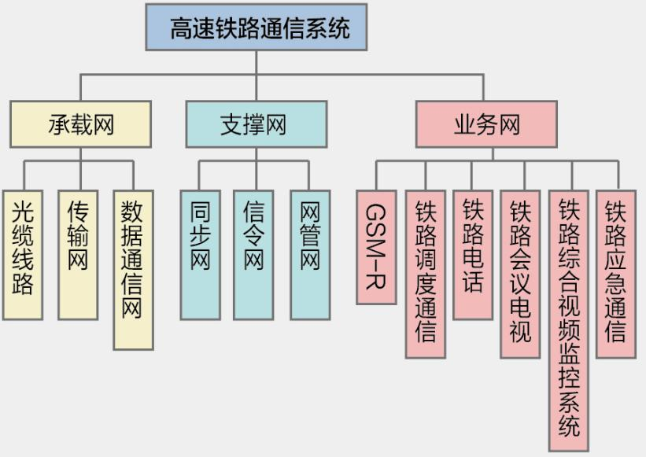
第二节 铁路通信网概述
四、铁路通信网的构成

Slide 34
第二节 铁路通信网概述
五、铁路专用通信的发展趋势
国家《铁路“十二五”发展规划》中提出：
全面推进技术装备现代化，坚持自主创新，深化关键技术、关键领域再创新，健全铁路技术标准体系，扩大技术创新成果运用，全面推进技术装备现代化；
提高通信信号现代化水平，完善全路骨干、局内干线传输网，建设全路数据通信网；
实现高速铁路、城际铁路和重要干线GSM-R无线网络覆盖；
建立健全通信网安全监控、预测预警、应急处置机制，构建全路应急救援通信网络；
推进综合视频监控系统建设，实现高速铁路、城际铁路、重要干线关键部位实时监控。

Slide 35
作业
P15
1,2,4,8,9

